Slide 1




KHTN8
KHÁI QUÁT VỀ SINH QUYỂN VÀ CÁC KHU SINH HỌC
GIẢI MÃ Ô CHỮ
Chọn 1 ô chữ, tham gia trả lời câu hỏi để điền vào ô chữ, hoàn tất 7 câu hỏi để tìm ra từ khóa của ô chữ.
Câu trả lời đúng +1đ
Từ khóa đúng +3đ

Slide 2


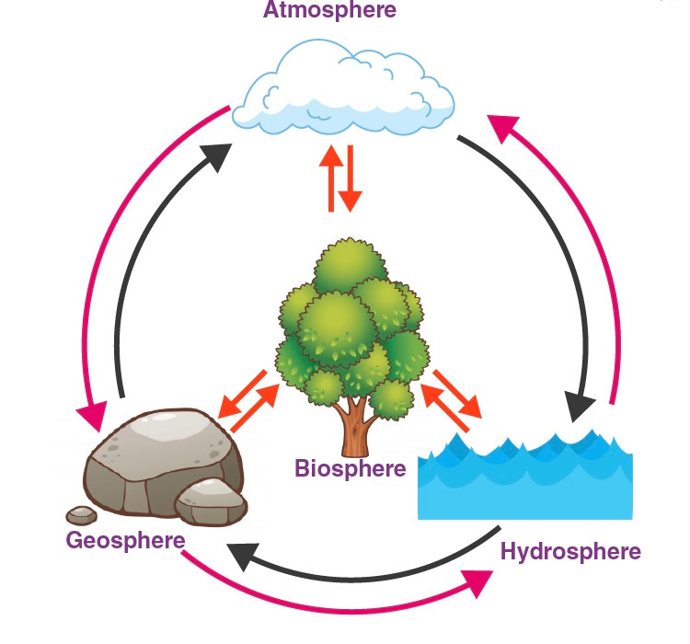
I. SINH QUYỂN
Quan sát hình và nêu các thành phần cấu trúc của sinh quyển
Biosphere: Sinh quyển
Atmosphere: Khí quyển
Geosphere: Địa quyển
Hydrosphere: Thủy quyển
Đáp án

Slide 3
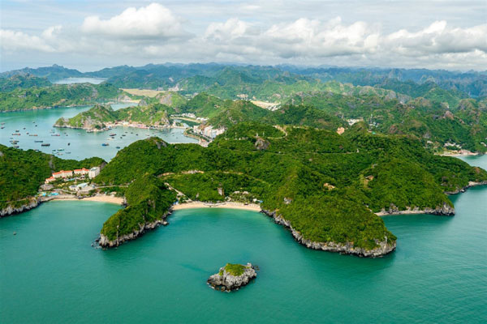
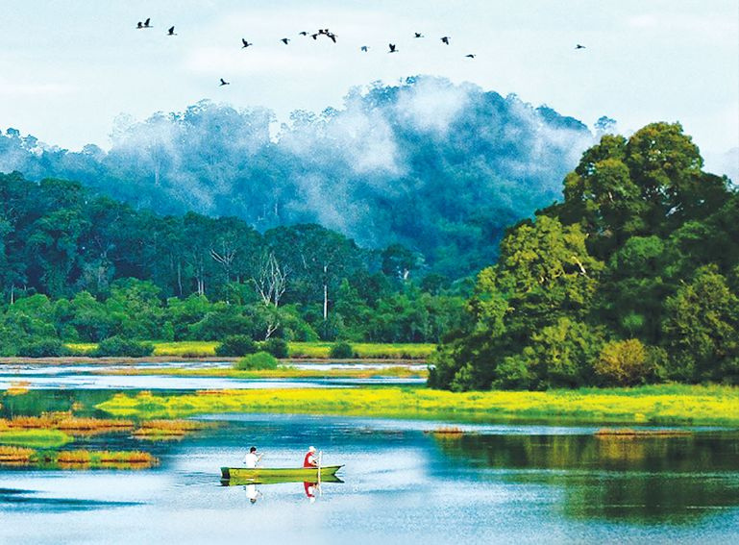
I. SINH QUYỂN
Sinh quyển là toàn bộ sinh vật trên Trái Đất và các nhân tố vô sinh của môi trường. Sinh quyển là một hệ sinh thái khổng lồ, bao gồm tất cả các hệ sinh thái trên Trái Đất

Slide 4

II. CÁC KHU SINH HỌC
Dựa vào yếu tố nào để phân chia các khu sinh học? Có những khu sinh học chủ yếu
- Phân chia các khu sinh học dựa vào yếu tố đặc trưng về đất đai và khí hậu của một vùng địa lí xác định.
- Những khu sinh học chủ yếu gồm: khu sinh học trên cạn (đồng rêu đới lạnh, rừng lá kim phương bắc, rừng rụng lá theo mùa ôn đới, thảo nguyên, savan, sa mạc và hoang mạc, rừng nhiệt đới) và khu sinh học dưới nước (khu sinh học nước ngọt, khu sinh học nước mặn).

Slide 5
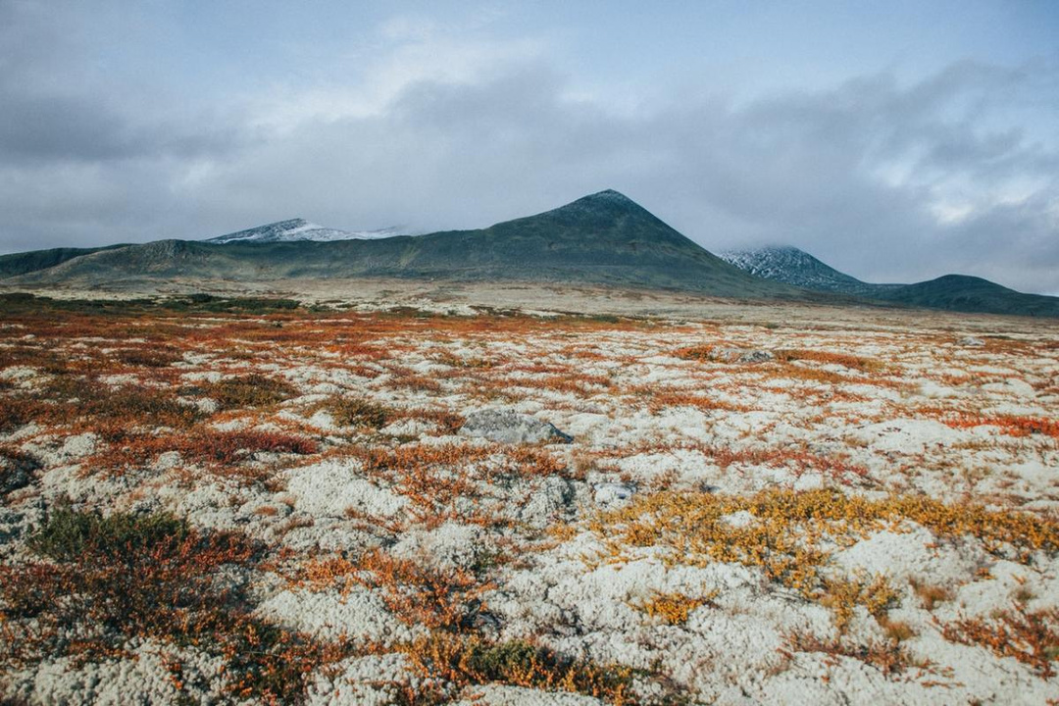
II. CÁC KHU SINH HỌC
Sinh quyển gồm các khu sinh học trên cạn và dưới nước
1. Một số khu sinh học trên cạn
ĐỒNG RÊU ĐỚI LẠNH
- Khí hậu vùng cực quanh năm băng giá, thời kì trời quang đãng và ấm áp rất ngắn
- Thực vật chiếm ưu thế là các loài sống nơi ẩm ướt và lạnh như rêu, địa y,…
- Động vật có các loài gấu trắng bắc cực, chim cánh cụt, tuần lộc, hươu,.. và côn trùng

Slide 6
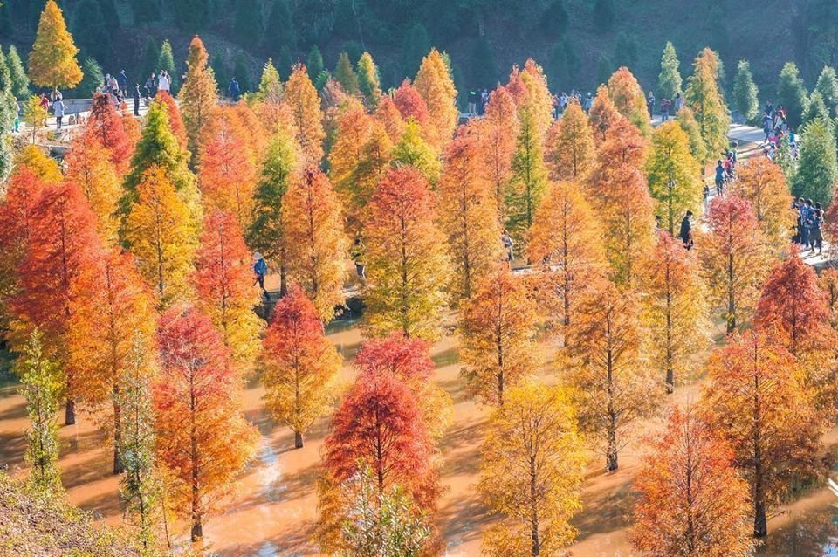
II. CÁC KHU SINH HỌC
Sinh quyển gồm các khu sinh học trên cạn và dưới nước
1. Một số khu sinh học trên cạn
RƯNG LÁ KIM PHƯƠNG BẮC
- Khí hậu đặc trưng với mùa đông kéo dài và có tuyến phủ dày, mùa hè ngắn
- Thực vật chủ yếu là các loài cây lá kim như tùng, bách, thông,…
- Động vật thích nghi với đời sống ở tuyến như thỏ tuyết, linh miêu, chó sói, gấu,…

Slide 7
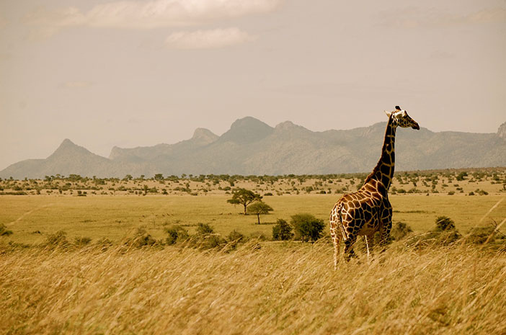
II. CÁC KHU SINH HỌC
Sinh quyển gồm các khu sinh học trên cạn và dưới nước
1. Một số khu sinh học trên cạn
SAVAN
- Khí hậu savan khô, nóng
- Thực vật chủ yếu là cây bụi mọc xen với cỏ, cây rụng lá vào mùa khô vì thiếu nước
- Động vật chủ yếu là các loài như linh dương, ngựa vằn, hươu cao cổ, đà điểu, sư tử, báo,..

Slide 8

II. CÁC KHU SINH HỌC
Sinh quyển gồm các khu sinh học trên cạn và dưới nước
1. Một số khu sinh học trên cạn
SA MẠC VÀ HOANG MẠC
- Khí hậu khô hạn, nhiệt độ không khí nóng vào ban ngày và lạnh vào ban đêm
- Thực vật chủ yếu là cây bụi chịu hạn tốt như xương rồng, cỏ lạc đà, ngải,…
- Động vật là các loài thích nghi với khí hậu khô và nóng như lạc đà, thằn lằn, sâu bọng cánh cứng,…

Slide 9
II. CÁC KHU SINH HỌC
Tìm những ví dụ về sự thích nghi của sinh vật với điều kiện khí hậu, thổ nhưỡng ở mỗi khu sinh học
Đáp án

